Slide 1














AKRAN
ZORBALIĞI
İnegöl Hanife-Selçuk Teşik Rehberlik ve Araştırma Merkezi
RPD Hizmetleri

Slide 2


“Zorbalık deyince aklınıza ne geliyor?”

Slide 3


ZORBALIK
Zorbalık, bir ya da birden çok öğrencinin kendilerinden daha güçsüz öğrencileri kasıtlı ve sürekli olarak rahatsız etmesi ile sonuçlanan ve kurbanın kendisini koruyamayacak durumda olduğu bir saldırganlık türüdür (Pişkin, 2002).Bir eylemin zorbalık olarak tanımlanabilmesi için şu 3 temel ölçütün olması gerekmektedir.
  03
  01
  02
Zorba ve kurban arasında güç dengesinin eşit olmaması gerekir. Bir başka ifadeyle zorbaca eyleme uğrayan kurbanın zorbaya karşı kendini çaresiz ve savunamayacak durumda hissetmesi gerekir (Pişkin, 2002)
Kasıtlı olarak zarar verme amacı güden saldırgan davranışlar olması
Süreklilik özelliği taşıması, yani zorbanın bu tür eylemleri bir kez değil devamlı bir biçimde yapması

Slide 4




ZORBALIK TÜRLERİ
Fiziksel Zorbalık
Sözel Zorbalık
Dolaylı Zorbalık
Siber Zorbalık

Slide 5
ZORBALIK TÜRLERİ
Fiziksel Zorbalık
Dolaylı Zorbalık
Siber Zorbalık
Sözel Zorbalık
Bilgi iletişim teknolojileri aracılığı ile bireylerin/ öğrencilerin birbirlerine, düşmanlık, korku, taciz, tehdit ve sindirme amacıyla yazılı, görsel, işitsel iletileri kasıtlı ve düzenli bir şekilde göndermeleridir. Akıllı telefon, tablet gibi cihazlarla bir bireyin görüntülerini çekip izinsiz olarak sosyal ağlarda paylaşmak, birisine yönelik aşağılayıcı veya suçlayıcı bir web sayfası hazırlamak, bireylerin sosyal medya şifrelerini ele geçirerek onun adına paylaşımlarda bulunmak gibi davranışlar siber zorbalık olarak adlandırılır.
Dövme, tekme vurma, tokat atma, itme, saç ya da kulak çekme, dürtme, itme, vurma, eşyalarını zorla alma ya da almakla tehdit etme, parasını zorla alma ya da almakla korkutma gibi özellikle bedensel bakımdan güçlü olanların güçsüzleri kasıtlı ve devamlı şekilde rahatsız etmesiyle ortaya çıkan eylemlerdir (Alper, 2008).
Başkasının hakkında doğru olmayan hikâyeler anlatma, yapılan faaliyet, etkinlik, oyun vb. aktivitelerden dışlama, yok sayma, izole etme, aleyhinde söylentiler çıkarma ve yayma, dedikodu yapma, kişinin başkalarıyla olan ilişkilerini bozma gibi dolaylı yoldan kişiyi kasıtlı olarak gruptan dışlama, yalnızlığa itmektir (Alper, 2008).
Dalga geçme, alay etme, kızdırma, korkutma, kötü isim veya isimler takma, küfür etme, küçük düşürücü, rencide edici sözler söyleme, kişinin kendisine veya ailesine hakaret etme gibi başkalarının duygularını incitme, sözcüklerle ya da hareketlerle öz saygılarını sarsmaktır (Alper, 2008).

Slide 6

HANGİ ÖRNEK HANGİ TÜRE AİT?
Fiziksel Zorbalık
Sözel Zorbalık
Dolaylı Zorbalık
Siber Zorbalık

Slide 7

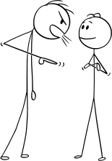
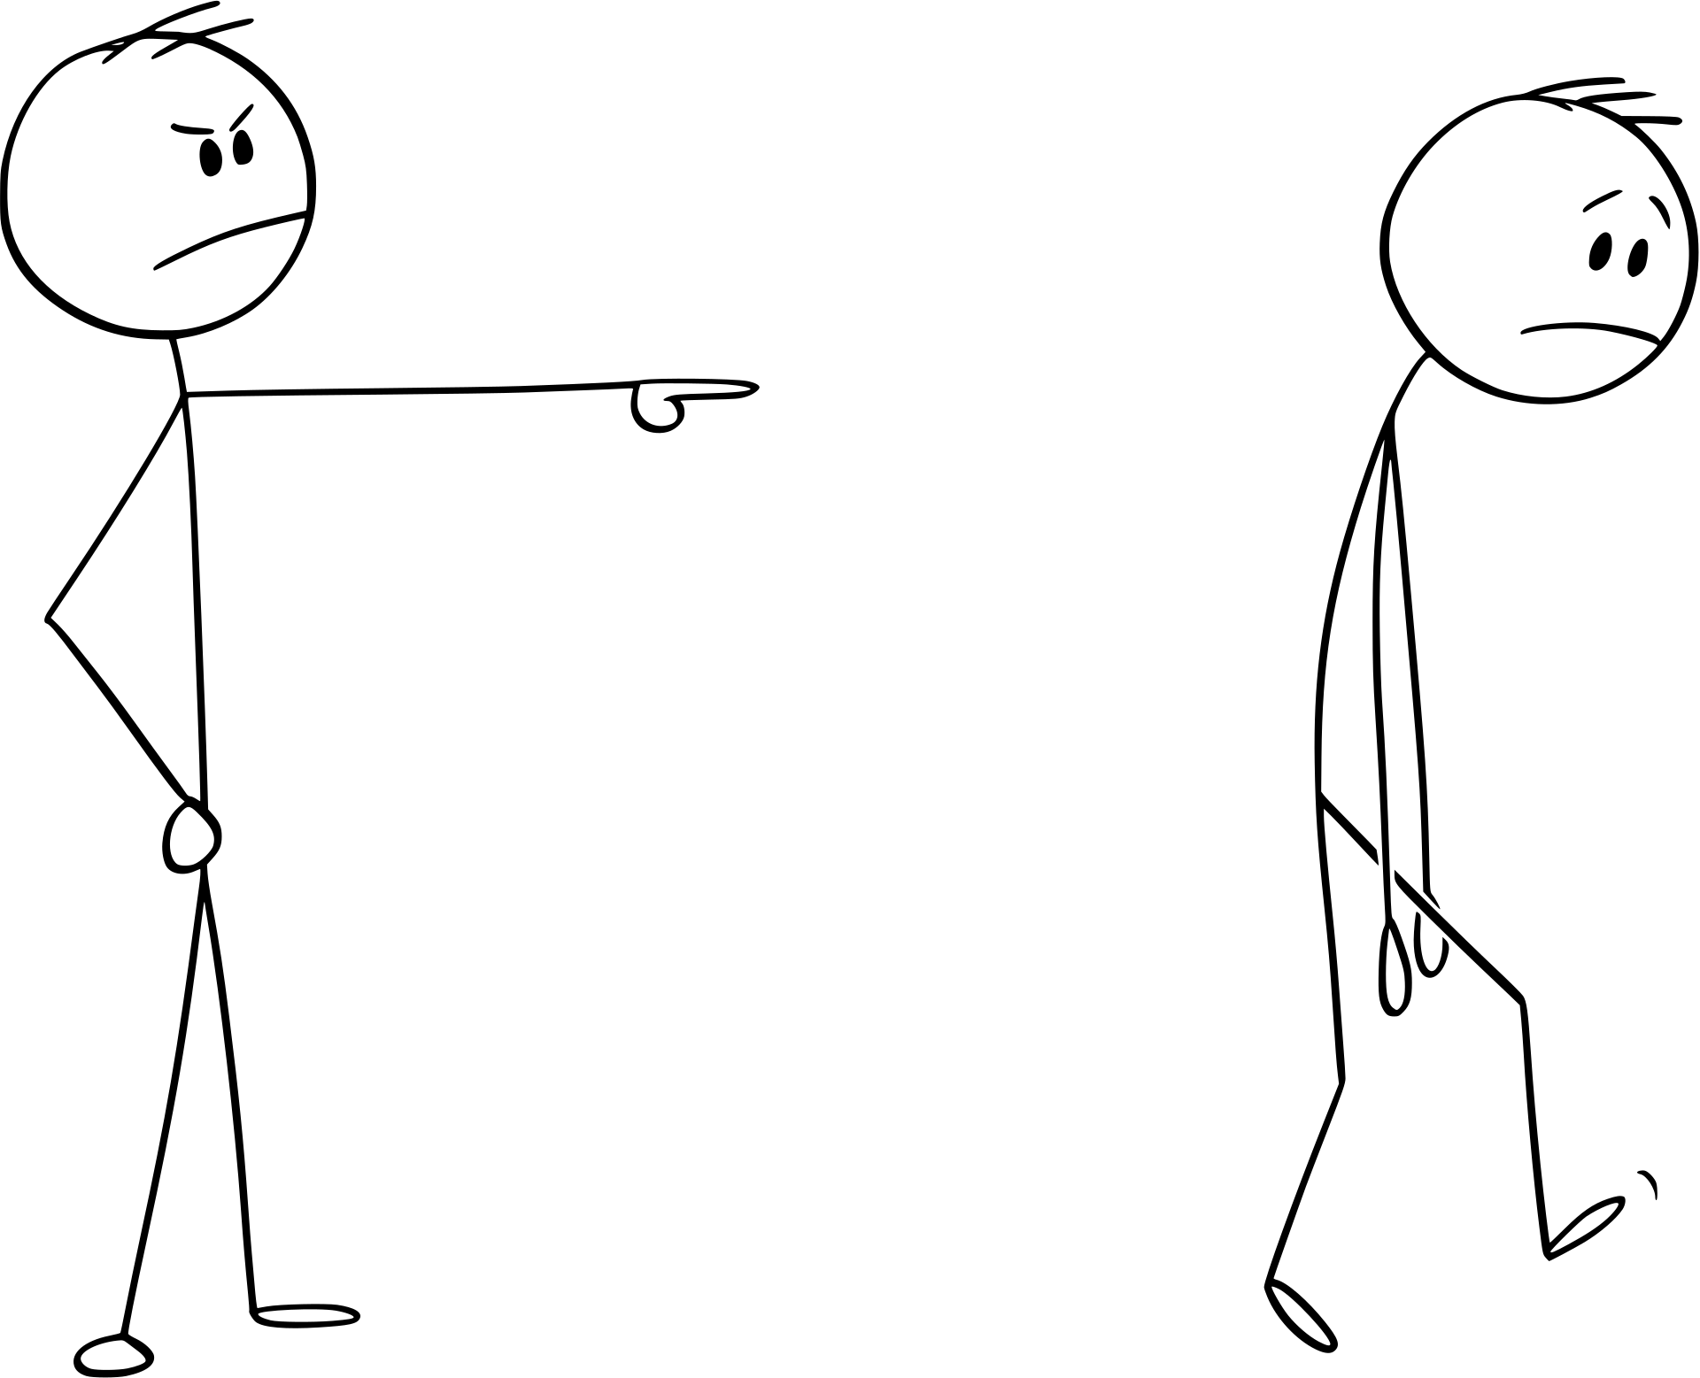
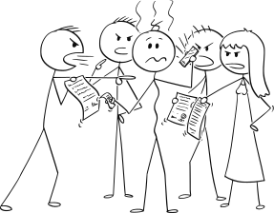
Zorba
hem zorba hem mağdur
mağdur
?

Slide 8
Zorba
hem zorba hem mağdur
mağdur
seyirciler

Slide 9
ZORBALIKta yer alan gruplar
Seyirciler:
Zorbalığa direk olarak karışmayan ama dışarıdan etki eden gruplardır. Seyirciler dört ayrı tipte sınıflandırılmıştır;
Pekiştiriciler; aktif seyirci rolünde zorbayı çeşitli şekillerde kışkırtmaktadır.
Pasif izleyiciler; olan biteni görmüyormuşçasına davranmaktadırlar.
Asistan tip seyirciler; fiziksel olarak zorbaya yardım etmekte, bir nevi yardımcı rolünü üstlenmektedirler.
Savunucu seyirciler; kurbana yardım etmeye çalışıp zorbayla yüzleşebilen öğrencilerdir.
zorbalar:
Mağdurlar:
Hem Zorba hem de Mağdur Olanlar:
İstemli olarak bir süre boyunca, bir veya daha fazla kişiyi rahatsız edecek olumsuz davranışlarda bulunan öğrenciler.
Düzenli olarak ve bir süre boyunca, bir veya daha fazla kişinin kendisini rahatsız eden olumsuz davranışlarına maruz kalan öğrenciler.
Zaman zaman zorbalık yapan, bazen de başkalarının zorbalığına uğrayan gruplardır.

Slide 10



“Yedinci sınıf öğrencisi olan Fatih fiziksel olarak arkadaşlarına göre daha gelişmiş ve güçlü yapıdadır.
Fatih'in okulda birkaç yakın arkadaşı vardır ve genellikle okulda onlarla vakit geçirmekte, diğer çocuklarla pek iletişim kurmamaktadır. Okul başladığından beri o ve arkadaşları beşinci sınıf öğrencisi olan Çağlar'la uğraşmaktadırlar. Örneğin bir gün Çağlar kantinde sıra beklerken Fatih ve iki arkadaşı Çağlar'ı iterek Sıra bizim, sen arkada bekleyeceksin!' derler. Çağlar 'Ama sıra bendeydi!' diyerek kendini savunur. Ancak Fatih onun üzerine yürüyerek, sert bir ses tonuyla "Bir şey mi dedin ufaklık?" deyince Çağlar hiçbir şey söylemeden sıranın arkasına geçer. Sıradaki diğer öğrencilerden itiraz edenlere de Fatih sert bir bakış atarak istediği sıraya geçerek kantinden istediği yiyeceği alır. Fatih ve arkadaşları yalnızca kantinde değil birçok kez okul bahçesinde ya da koridorda Çağlar'la ya saç rengi ve gözlükleriyle alay eder ya da onun yanından geçerken omuz atar, ayağına basarlar. Bu davranışlara şahit olan birçok öğrenci Fatih ve arkadaşlarından korktuğu için tepki vermezler.”

Slide 11

1.
Zorbaca bir davranışa maruz kalan bu kişi kendini nasıl hissetmiş olabilir?
cevaplayalım!
2.
Zorba davranış, ona maruz kalan kişiyi nasıl etkiliyor?
3.
Zorbalar sizce nasıl hisseder?
4.
Onları zorbaca davranışlar yapmaya iten şeyler neler olabilir.
5.
Zorba davranışa uğrayan kişi bu durumla baş etmek için ne yapabilir/ nasıl davranabilir?
6.
Çevredekiler kendilerinin de güvenliğini sağlayarak duruma nasıl müdahale edebilir?

Slide 12
“Zeynep arkadaşları tarafından sevilen ve takdir edilen biridir. Okula gidiş ve gelişlerde aynı güzergâhı kullanan Mine ile sıklıkla karşılaşmaktadır. Diğer şubedeki Mine'yse kendisini arkadaşları arasında değerli hissetmemektedir ve teneffüslerde bakışları ve alaycı tavırları ile Zeynep'i sürekli rahatsız etmektedir. Okul yolunda da bu tavrını sürdürmektedir. Ayrıca Mine kendi sınıfındaki arkadaşlarının Zeynep ile arkadaş olmasını engellemek için sürekli onun hakkında kötü şeyler söylemektedir. Zeynep ise bu durumdan rahatsız olmaktadır.”

Slide 13
1.
Zorbaca bir davranışa maruz kalan bu kişi kendini nasıl hissetmiş olabilir?
cevaplayalım!
2.
Zorba davranış, ona maruz kalan kişiyi nasıl etkiliyor?
3.
Zorbalar sizce nasıl hisseder?
4.
Onları zorbaca davranışlar yapmaya iten şeyler neler olabilir.
5.
Zorba davranışa uğrayan kişi bu durumla baş etmek için ne yapabilir/ nasıl davranabilir?
6.
Çevredekiler kendilerinin de güvenliğini sağlayarak duruma nasıl müdahale edebilir?

Slide 14
“Esra sınıflarında bulunan Aslı ile pek anlaşamamaktadır. Esra, Aslı ile sık sık alay etmekte, diğer sınıf arkadaşları önünde onu küçük düşürmeye çalışmaktadır. Aslı teneffüse çıkarken arkadaşının yerde bulunan çantasına takılıp düşer. Bu durumu gören Esra alaycı bir şekilde "Daha yürümeyi bilmiyor bu. Sen okula nasıl geliyorsun?" der. Esra'nın yanındaki bir iki arkadaşı da bu söylediklerine güler.

Slide 15
1.
Zorbaca bir davranışa maruz kalan bu kişi kendini nasıl hissetmiş olabilir?
cevaplayalım!
2.
Zorba davranış, ona maruz kalan kişiyi nasıl etkiliyor?
3.
Zorbalar sizce nasıl hisseder?
4.
Onları zorbaca davranışlar yapmaya iten şeyler neler olabilir.
5.
Zorba davranışa uğrayan kişi bu durumla baş etmek için ne yapabilir/ nasıl davranabilir?
6.
Çevredekiler kendilerinin de güvenliğini sağlayarak duruma nasıl müdahale edebilir?

Slide 16


  Neden böyle davrandığını sorarak durum üzerine konuşmak
  Davranışının sana neler hissettirdiğini ona belirtmek
  Öz güvenli bir tavır takınmak
  Sırtını ve başını dik tutmak
  Kendin emin ve yüksek bir ses tonuyla “hayır” demek
  Sözlü saldırılara cevap vermemek ve mümkünse ortamdan uzaklaşmak
  Fiziksel bir saldırı riski varsa oradan uzaklaşmak
  Güvendiğin birisine anlatmak
  Okul psikolojik danışmanı/rehber öğretmeni, öğretmen, anne baba, müdürden yardım istemek
  Yardım eden birini bulana kadar yardım aramaya devam etmek
  Zorbalık yapan kişiyle yalnız kalmaktan kaçınmak
  Durumun senin hatan olmadığını bilmek
  Güvenilir insanlarla arkadaşlık kurmaya çalışarak psikolojik dayanaklarını artırmak
ZORBALIKLA BAŞ ETME YOLLARI
“ZORBALIĞA MARUZ KALINDIĞINDA”
YAPILACAKLAR

Slide 17
ZORBALIKLA BAŞ ETME YOLLARI
“ZORBALIĞA MARUZ KALINDIĞINDA”
  Sessiz kalmak
  Yaşadıklarını gizlemek
  Kendini suçlamak
  Zorbalıkla karşılık vermeye çalışmak
YAPILmACAKLAR

Slide 18
ZORBALIKLA BAŞ ETME YOLLARI
“ZORBALIĞA ŞAHİT OLUNDUĞUNDA”
  Nazikçe uyarmak
  Davranışların karşıdaki kişiyi incitebileceğini söylemek
  Hemen bir öğretmenine ya da güvendiğin bir yetişkine haber vermek
  Zorbalığa uğrayan kişiye destek olmak
  Zorbalığa maruz kalan kişiyle arkadaş olmak
  Zorbalığa maruz kalan kişiyi kendi arkadaş grubunuza almak, etkinlik ve oyunlarınıza dâhil etmek
  Zorbalıkta bulunan kişiye doğru davranışları uygulama konusunda model olmak, yol göstermek
YAPILACAKLAR

Slide 19
ZORBALIKLA BAŞ ETME YOLLARI
“ZORBALIĞA ŞAHİT OLUNDUĞUNDA”
  Zorbalık edeni cesaretlendirecek davranışlarda bulunmak
  Yaptıklarına gülmek
  Tezahürat yapmak
  Alkışlamak
YAPILmACAKLAR

Slide 20


hikaye yarışması
“akran zorbalığı”
inegolram

Slide 21


DİNLEDİĞİNİZ İÇİN
TEŞEKKÜRLER...
inegolram
inegölram
inegolram

